Slide 1

Turvallinen ja oikea-aikainen kotiuttaminen
Kotiuttamisprosessi ja kotiutumisen toimintamalli (vaihe 1. 1/2023 alkaen)

Slide 2
Tarpeista toteutukseen
Kotiutuksen yhtenäiselle toimintamallille on ollut selkeä tarve. Tarve pohjautuu pyöröovi-ilmiöön, kotiutuksen tiedottamisen puutteisiin ja niistä aiheutuneisiin haittatapahtumiin.
On asiakkaita jotka ovat kokeneet kotiutuksen tapahtuneen vaillinaisin tiedoin ja kokeneet turvattomuuden tunnetta tilanteessa.
Vastaanottava henkilökunta ei ole ehtinyt reagoimaan kotiutuviin asiakkaisiin ja heidän muuttuneisiin lääkehoidollisiin asioihin ja tukipalvelujen (kuten ateriapalvelu) uudelleen käynnistämisiin.
Lisäksi yksi haasteista on ollut ajantasaisen tiedonsiirron haasteet eri järjestelmien välillä, mutta myös saman potilastietojärjestelmän sisällä potilaan siirtyessä sairaanhoitoon ja sieltä kotiin.
Vaihe 1.
Otetaan käyttöön kotiuttamisen ja kotiutuksen yhteinen toimintamalli ja tutkitusti oikea-aikainen toiminta, eli kotiutusprosessi käynnistyy viimeistään siitä hetkestä, kun asiakkaasta tai hyvinvointialueen asukkaasta tulee potilas.
Osaltaan kotiutusprosessi aloitetaan koti- ja asumispalvelujen kohdalla jo ennalta Lähettävän tahon esitietolomakkeen avulla.
Vaihe 2.
- Keskitetty kotiutustoiminta; yksi puhelinnumero, josta automatisoidulla valikolla yhteys kotiutuskoordinaattoreille.
- Tuetun kotiutustoiminnan laajeneminen jokaiselle viikonpäivälle varhaisesta aamusta iltamyöhään, jolloin saadaan myös muun muassa vrk seurannassa olleiden ja päivystyspotilaiden kotiutukseen tukea. Tämä parantaa entisestään myös potilasvirran sujuvuutta.
- Lisäksi selvityksen alla, saadaanko kotiutukselle oma lehti potilastietojärjestelmiin, jotta paperisten lomakkeiden käytön tarve pääasiallisesti loppuisi vuoteen 2026 mennessä
(tiedot pohjautuu muun muassa asiakkaiden hoitajille kertomaan, työryhmän esille noistoihin ja Haipro-raportteihin ad. 2/2021 sekä opinnäytetöihin)

Slide 3


ASUKAS/
ASIAKAS/
POTILAS
Asiakas- ja potilasturvallisuus
Luottamuksen ja turvallisuuden tunne
Hoidon ja palveluiden oikea-aikaisuus ja laadukkuus
Tarpeita vastaavat ammattilaiset, hoito ja palvelut
Kuura 65+
Vastuunjako
Yhteistyö & yhtenevä toimintakäytäntö
Laadukas kirjaaminen
Toimintavarmuus
Tiedon hallinta ja jako
Työkuormituksen minimointi ja ajankäytön optimointi
HENKILÖSTÖ
Veto- ja pitovoima
Kustannustehokkuus
Luotettavuus
Potilasliikenteen sujuvuus
Hoito- ja toimintapoikkeamien väheneminen
ORGANISAATIO
Kuura 65+: Ei säännöllistä kotihoitoa/asumisen palveluissa
Hyvinvointialueen asukas saapuu sairaalapalveluihin (esh / pth); tulohaastattelun yhteydessä käydään läpi Toimintakyvyn ensiarvio-lomake ja kirjataan tiedot
Turvallinen ja tavoitteellinen kotiutuminen potilaan tarvetta vastaavien ammattilaisten tuella
Kotiutuksen päivämäärän ja kotiutussuunnitelman vahvistaminen
Seuranta
Moniammatillinen kotikuntoisuutta edistävä yhteistyö ja toiminta potilaan tarpeiden mukaisesti (oikeat ammattilaiset oikeaan aikaan)
Havaittu huoli ilmoitetaan eteenpäin ohjeiden mukaisesti ja palvelujen tarpeen arviointiprosessi aloitetaan (oikeat ammattilaiset oikeaan aikaan)
Toimintakyvyn seuranta ja palvelujen tarpeen uudelleen arviointi tarvittaessa
Turvallisen kotiutuksen muistilista (ammattilaiselle)
Kotikuntoisuuden ja jatkohoito-ohjeiden, lääkelistojen yms. varmistaminen
Osastolla
Asukkaasta/asiakkaasta-> potilaaksi
Yhteistyö ja tiedottaminen läheisten/ omaisten, kotiutushoitajan/ -tiimin, palveluohjauksen ja osaston välillä
Aktiivinen kotikuntoisuuden parantaminen ja kotiutuksen suunnittelu aloitetaan (alustavan kotiutuspäivän määrittäminen, jos mahdollista)
Kotihoidon tai asumispalveluiden asiakas saapuu sairaalapalveluihin läheisen/ ammattilaisen lähettämänä -> Lähettävän tahon esitietolomake mukana
Vastaanottavan tahon ammattilainen kirjaa tiedot potilastietojärjestelmään
Kuura 65+: Säännöllisen kotihoidon / asumisen asiakas

Slide 4



Voimavarakeskeisen kotiutuksen prosessikuvaus iäkkäille (Luonnos)
Kotiutuu itsenäisesti. Osaston henkilökunta neuvoo ja antaa asiakasneuvonnan ja –ohjauksen yhteystiedot, (sekä ikäihmisten palveluoppaan jos sellainen on)
Selviytyy täysin itsenäisesti arjesta
Kotiutuminen omaisten/läheisten tuella, Kotiuttavan yksikön/osaston henkilökunta antaa yhteystiedot asiakasneuvontaan/ -Ohjaukseen (ja info-oppaan tukipalveluista?). Voimavarakoordinaattorin tarve?
Selviytyy arjesta omaisten/läheisten tuella
Tarvitsee apua kotiutumisessa, muutoin pärjää itsenäisesti/ omaisten/läheisten turvin
Palveluohjauksen kautta kotiutustiimille/voimavarakoordinaattorille, joka omaisten/läheisten kanssa käy läpi tukipalvelumahdollisuudet ja antaa yhteystiedot asiakasneuvontaan/ - ohjaukseen (ja antaa asiakkaalle &omaisille info-oppaan)
Palvelunohjauksen kautta kotihoidolle sairaalan sisäisen asiakasohjaajan /kotiutushoitajan kautta
Tai voimavarakoordinaattorille/ omakustanteisesti tarvittavat avut
Lyhytaikaisen avun tarve
Kotona pärjääminen haasteellista ja/tai epävarmaa
Keskitetyn palvelunohjauksen kautta kotihoitoon sairaalan sisäisen asiakasohjaajan/kotiutuskoordinaattorin kautta erityisosaamisen tiimille ja kotihoidon tiimille kuntouttavalle arviointijaksolle tai jos häilyvämpi ja epävarmuus palvelujen tarpeesta (lievempi) niin voimavarakoordinaattorille. Arviointijakso em kautta, jonka jälkeen tarvittaessa asiakkuuden siirtyminen säännöllisen kotihoidon palveluihin. Jos ei tarvetta aloittaa palveluja; jälkiseurantakäynnit 3kk:n ja 6kk:n kohdalla kotiutustiimin/voimavarakoordinaattorin toimesta
Säännöllisen kotihoidon asiakas
Kotiutushoitajan/ -koordinaattorin kautta: Yhteys asiakkaan kotihoitoon hänelle nimetylle sairaanhoitajalle. Jos asiakkaan tilanne muuttunut radikaalisti tai hoitoon / toimintakykyyn tullut muutoin isoja muutoksia/haasteita kotiutuminen palveluohjauksen ja kotiutuskoordinaattorin yhteystyön kautta.

Slide 5
Prosessikuvaus 1/2
Asiakkaasta/ asukkaasta potilaaksi
Kotihoidon /asumispalvelun hoitajan täyttämä esitietolomake mukana; tiedot siirretään esitietolomakkeesta potilastietojärjestelmään
Muut tukipalvelut; ensiarviolomake täytetään päivystyksessä/ osastolla
Ensiarviolomakkeen tietoselvitys tulotilanteessa päivystys/ osastot (esh & pth)
Palvelujen parissa/ Herännyt huoli palvelutarpeen arvioinnista
Erikoissairaanhoito: yhteys ensin potilaskoordinaattoriin. Perusterveydenhuolto: yhteys asiakas- ja palveluohjauksen omatyöntekijään jonka tiedot asiakkaalla potilastietojärjestelmässä.
Erikoissairaanhoito: Lääkärin arvio hoidon kestosta, yhteys ensin potilaskoordinaattoriin. Perusterveydenhuolto: yhteys ohjeiden mukaisesti (ohjaus-ja neuvonta, asiakas- ja palveluohjaus, fysioterapeuttiin, muistikoordinaattoriin tmv.)
Yhteydenoton jälkitila
Kotikuntoisuuden parantaminen ja kuntouttava työote toiminnassa.
Hoito kokonaisvaltaisemmin arvioivaa ja tavoitteellista. Tarve arvioida palveluja uudelleen havaitaan mahdollisimman varhaisessa vaiheessa.
Oikeat ammattilaiset oikeaan aikaan oikeassa paikassa- auttamassa potilasta kuntoutumaan ja ylläpitämään sekä edistämään toimintakykyään
Asiakas; palveluissa
Asukas; ei palveluja, yli 65v. / herännyt huoli
Kotiutusprosessin aloitus

Slide 6
Prosessikuvaus 2/2
Mitä meidän pitää tehdä ja järjestää, jotta asiakas voi kotiutua?
Asukkaasta/ asiakkaasta potilaaksi
Koti- ja asumispalvelujen asiakkaat: Lähettävän tahon esitietolomake
Sairaanhoidossa: päivystys & osastot (pth ja esh)
Tulohaastattelun yhteydessä ensiarviolomakkeen täyttö/asioiden selvitys
Lähettävän tahon esitietolomakkeen tietojen kirjaus potilastietojärjestelmään viivytyksettä
Kotiutuminen
Sairaalan toiminnan kannalta
Erikoissairaanhoidon puolella konsultointi potilaskoordinaattorin kanssa arviointia ajatellen
Ikääntyvät hyvinvointialueen asukkaat/ aikuinen; huoli herännyt
Turvallisen kotiutuksen tarkistuslista ammattilaiselle
Ohjaus- ja neuvonta/ Palveluohjauksen osalta
Kotiutushoitajan/-tiimin ja kotihoidon osalta
Jos asiakas jo palveluissa, niin omatyöntekijä seuraa asiakkaan tilannetta ja tarpeen mukaan palvelujen uudelleen arviointi
Yhteistyö asiakas- ja palveluohjauksen, ja muiden asiakkaan toimintakyvyn arviointiin liittyvien tahojen kanssa
Omatyöntekijän nimeäminen jos palvelujen/ kuntouttavan palvelutarpeen arviointijakson tarve
kotiutuksen suunnittelu, toimintakyvyn ja kotikuntoisuuden arviointi (myös kognitiivinen toimintakyky)
Yhteistyötahojen ja palvelua tuottavien tahojen kanssa palvelujen aloitus ja turvallisen kotiutuksen suunnittelu & varmistus
Asiakkaan tarpeisiin pohjautuvien ammattilaisten kontaktointi yhteistyössä osaston kanssa (esim. muistikoordinaattori, FT TT)
Palvelutarpeen alkuselvitykset yhteistyössä osaston kanssa ja tarvittaessa arviointikäynti osastolla
Kotiutuksen suunnittelu omalta osaltaan jo heti asiakkaan lähettämisen jälkeen ( tarvittavat palveluntarpeen muutokset, apuvälineet, työvuorojen suunnittelu käyntiaikoja ja mahdollisia lisäyksiä ajatellen, palvelujen keskeytykset (ateria yms) jne)
Kotihoidon tiedottaminen ja kotiutumisesta sopiminen
Asiakkaan jatkohoidon ja muiden lääkärin antamien ohjeistukien varmistaminen yhteistyössä osaston ja kotihoidon kanssa.
Yhteistyö osaston ja omatyöntekijän kanssa; mahdolliset tukipalvelujen aloitukset/ uudelleen käynnistykset, esimerkiksi ateriapalvelu, apteekki, turvapalvelu jne.

Slide 7
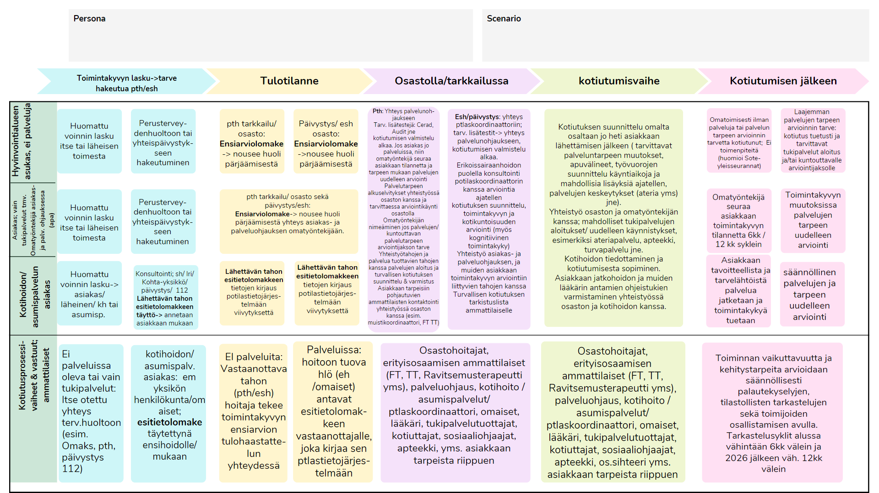

Slide 8
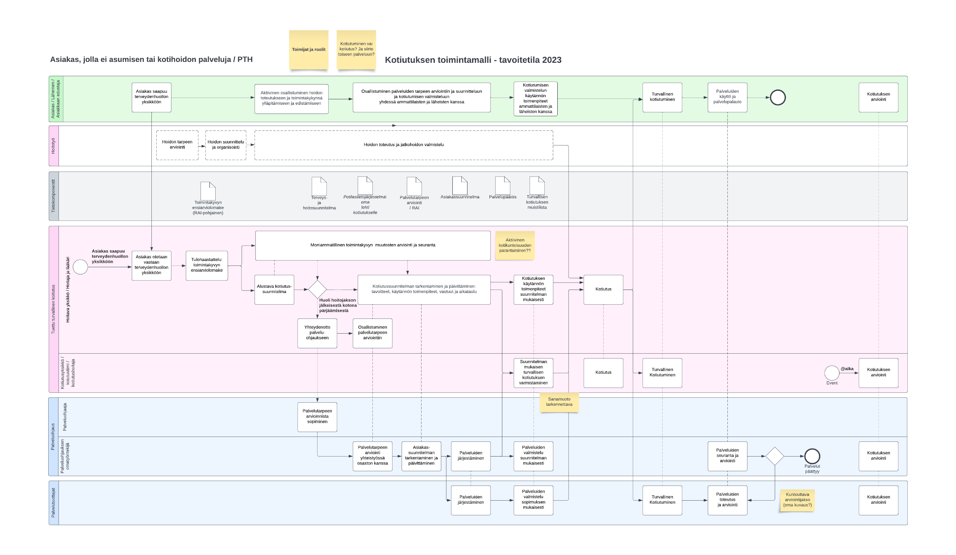

Slide 9
Lähettävän tahon esitietolomake
Pohjautuu muun muassa Jämsässä käytössä olevaan malliin, RAI:hin, sekä jo olleista hankkeista, käytännöstä, opinnäytetöistä ja työryhmässä nousseisiin tarpeisiin
Tavoiteltavat vaikutukset
Tiedon välittyminen potilastietojärjestelmien eroavaisuuksista huolimatta ja kun tietojärjestelmät eivät ole käytettävissä , eli katvealueet (tavoitteena tämän paperisen lomakkeen tarpeen väheneminen/poistuminen järjestelmien yhtenäistämisen/yhteensopivuuden myötä vuonna? , jonka jälkeen tiedot yhteisesti sovitulla alustalla)
Oleellisten tietojen saatavuus viivytyksettä (myös ensihoidolle) (kts yltä liittyen oikeuksiin ja järjestelmiin)
Asiakas- ja potilasturvallisuuden vahvistaminen
Kotihoidon ja asumispalvelun henkilöstön tiedon ja osaamisen tukeminen ja kehittäminen
    - Omahoitajan sitoutumisen ja asiakkaan toimintakyvyn kokonaisvaltaisuuden ymmärtämisen ja havainnoinnin lisäys
    - Toiminnan yhdenmukaistaminen ja laadukkuus koko hyvinvointialueelle
    - RAI:n osa-alueiden sisällön vahvistaminen osaksi arjen toimintatapaa ja asiakkaan hoitoa & arviointia.
    (Fyysisesti täytetty lomake vahvistaa muistijälkeä ja helpottaa toimintatavan ja –sisällön käyttöönottoa osaksi arjen toimintaa)
Välilliset hyödyt
Hoitoketjun alkuvaiheiden siirtymien joustavuus lisääntyy ja alkuselvittelyiden ajallinen kestoaika mahdollisesti lyhenee potilaasta heti saatavien toimintakykytietojen avulla.
Taustatietojen selvittelyyn käytettävän ajan tarve lyhenee.
Vahvistaa asiakkaiden yksilöllisten ominaisuuksien ja haasteiden hahmottamista henkilöstölle (korostuu vasta rekrytoidut, keikkalaiset, varahenkilöstö- yms.)
Toimii kattavan asianmukaisen kirjaamisen tukena ja kirjaamisosaamisen vahvistajana
Huomioidut riskit ja niiden minimointi
Tietosuojan toteutuminen, kun fyysinen lomake: AVI:lla lomake tarkistutettu; Lomake ei riko tietosuoja-asetuksia, voidaan säilyttää asiakkaan kotona (asumispalv; välittömässä läheisyydessä) sovitussa paikassa, johon ei ulkopuoliset pääse käsiksi ”sillä asiakkaan kotona monesti epikriiseja ym. papereita joihin rinnastettavissa”.
  Ei sisällä koko henkilötunnusta, mutta sisältää terveystietoja. Ammattilaiselle luovutettaessa (ensihoito, sairaanhoito ym) muuttuu salassa pidettäväksi asiakirjaksi joka hävitettävä asianmukaisesti ja josta maininta selkeästi lomakkeella punaisella värillä korostettuna.
Siirtyy asiakkaan mukana, kunnes tiedot siirretty potilastietojärjestelmään (kuten lääkelistat, omat lääkkeet, lompakko yms).
Tietojen ajantasaisuus-> lähettävän tahon huolehdittava tietojen ajantasaisuudesta.
Lomakkeen kuormittavuus-> Toimintakyky osio täytetään potilaan toimintakykymuutosten kohdalla RAIn ja Asiakassuunnitelman yhteydessä (tukee myös niiden täytössä)

Slide 10
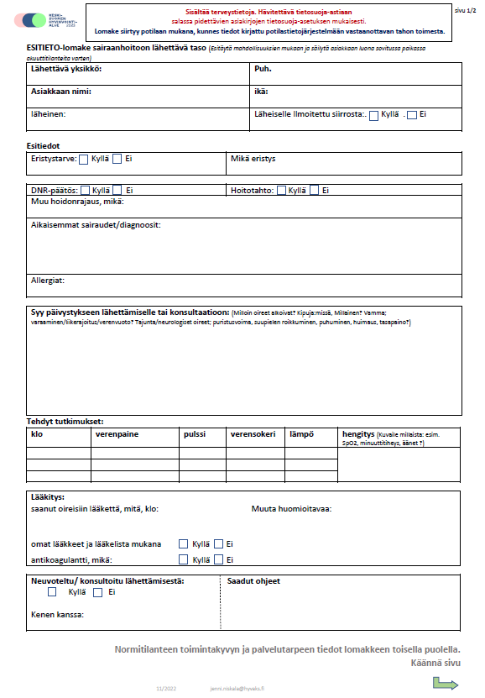

Slide 12
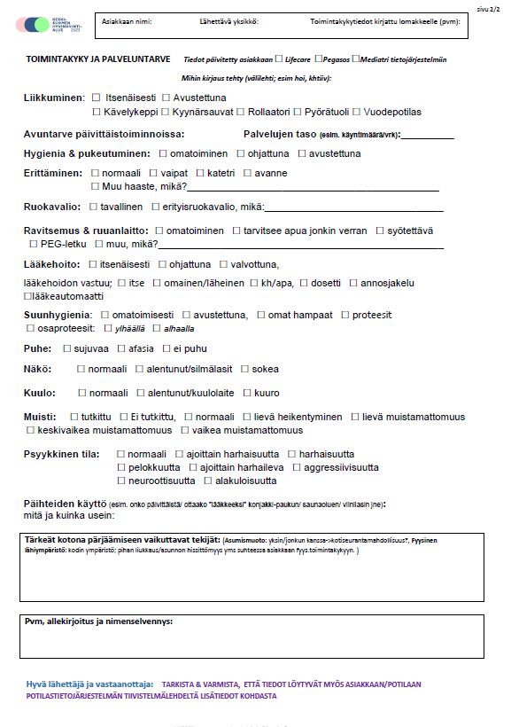

Slide 14

Tavoiteltavat hyödyt lähettävän tahon (kh/asumispalvelut) näkökulmasta
Esitietolomake
Toimii toimintakyvyn tietolomakkeena äkillisissä kotitilanteissa tietojärjestelmähäiriöiden kohdalla kaikille asiakasta vähemmän tunteville (esim. uudet hoitajat/varahenkilöstö/keikkalaiset).
Yhteistyö ja molemminpuolinen ymmärrys tarvittavista tiedoista asiakas/ potilastilanteissa kotihoidon/ asumispalveluiden kanssa vahvistuu ja jouhevoituu.
Helpottaa tuen ja ohjauksen tarpeen suunnittelua ja muutoksien havainnointia ja niihin reagointia esimerkiksi sairaanhoidon ja palvelun tarvetta ajatellen.
Toimii kirjallisen ja suullisen tiedonsiirron tukena ja RAI:n osa-alueiden sisällön vahvistajana osaksi arjen toimintatapaa ja asiakkaan hoitoa & arviointia.
Omahoitajan sitoutumisen ja asiakkaan toimintakyvyn kokonaisvaltaisuuden ymmärtämisen ja havainnoinnin lisäys

Slide 15

Tavoiteltavat hyödyt ensihoidon näkökulmasta
Esitietolomake
Yhteistyö ja molemminpuolinen ymmärrys tarvittavista tiedoista asiakas/ potilastilanteissa kotihoidon/ asumispalveluiden kanssa vahvistuu ja jouhevoituu.
Ensihoito saa viivytyksettä työdiagnosoinnin tueksi tietoa asiakkaan normaalista toimintakyvystä, jolloin kohdeasiakkaan/ potilaan toimintakyvyn muutoksia on helpompi arvioida ja niihin reagoida.
Virheellisten toimintakyvyn muutosten arvioinnin minimointi;
  Potilas joka ei tarvitse sairaanhoitoon viemistä voi jäädä kotihoidon seurantaan ja ensihoito vapautuu käytettäväksi muihin potilastilanteisiin.
  Potilas jonka toimintakyvyssä tarkempaa tutkimista vaativa muutos pääsee oikea-aikaisesti hoitoon.

Slide 16

Tavoiteltavat hyödyt vastaanottavan tahon (pth/esh) näkökulmasta
Esitietolomake
Sairaala/terveyskeskussairaala saa tietoa viivytyksettä asiakkaan normaalista toimintakyvystä potilastietojärjestelmien eroavaisuuksista huolimatta.
Helpottaa hoidon suunnittelua ja potilaan oirekuvan ja muutoksien havainnointia ja niihin reagointia hoitolinjauksia ja diagnosointia ajatellen.
Potilaan ensivaiheen läpikäynnin ajallinen tehostuminen/nopeutuminen.
Tavoiteltava minimi kuntoutumistaso helpompi suunnitella.
Kotiutumisprosessin aloitus nopeutuu, tarkoituksenmukainen moniammatillinen yhteistyö ja -tahot
Niin sanottujen pyöröoviasiakkaiden väheneminen ja potilasliikenteen jouhevoittaminen yhteistyössä potilassijoitteluyksikön kanssa.

Slide 17
Toimintakyvyn ensiarviolomake
Toimii muistilistana/ täytettävänä manuaalisena lomakkeena (jos sähköinen kirjaukseen välitöntä yhteyttä), jolta tiedot kirjataan potilastietojärjestelmään. Lomakkeen pohjalta esiin nousseen kotona pärjäämisen haasteen/ huolen pohjalta toimitaan lomakkeen takapuolella olevien ohjeiden mukaisesti.
Tavoiteltavat vaikutukset
Asiakas- ja potilasturvallisuuden vahvistaminen
Hoitoketjun alkuvaiheiden siirtymien joustavuuden lisääntyminen ja alkuselvittelyiden ajallisen kestoajan lyheneminen potilaasta heti saatavien toimintakykytietojen avulla.
Taustatietojen selvittelyyn käytettävän ajan tarpeen lyheneminen
Vahvistaa asiakkaiden yksilöllisten ominaisuuksien ja haasteiden hahmottamista henkilöstölle
Toimia kattavan asianmukaisen kirjaamisen tukena ja kirjaamisosaamisen vahvistajana
Niin sanottujen pyöröovi-asiakkaiden väheneminen
Asiakasvirran ja potilasliikenteen sujuvoittaminen (yhteistyö potilassijoitteluyksikön kanssa)
Huomioidut riskit ja niiden minimointi
Implementoinnin haasteet; miten saadaan todelliseen käyttöön tulohaastattelun tueksi?
    Jalkauttamiseen panostettava selkeiden suullisten ja kirjallisten informaatio/ opastustilaisuuksien avulla.
    Perustellaan saavutettavat hyödyt.
Tietosuoja; jos lomake täytetään manuaalisena, tulee siitä terv.huollon ammattilaisen käsissä salassa pidettävä asiakirja, jolloin se on hävitettävä tietosuoja-asetusten mukaisesti. -> Merkitään lomakkeeseen selkeästi tietosuojan mukainen toimintaohje

Slide 18
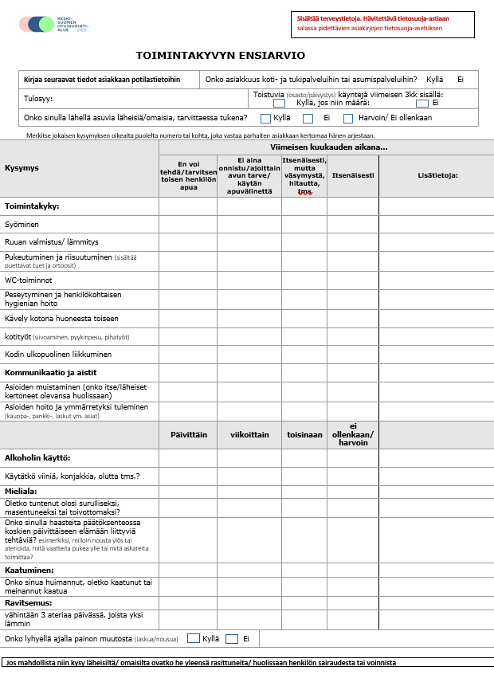

Slide 20

Valmiina kotiin?
(kotiutuksen muistilista)
EI VIELÄ
KYLLÄ
EI TARVETTA
Kuka hoitaa/ vastaa…….?
Mahdollistavatko potilaan kotiolosuhteet ja potilaan toimintakyky kotiuttamisen?
  Palveluntarpeen arviointi tehty/ sovittu
  Onko fyysinen ympäristö turvallinen
  Onko potilaalla kotona pärjäämiseen tarvittava tuki ja palvelut
Onko lääkehoidon turvallinen ja oikea-aikainen toteuttaminen varmistettu?
  Lääkelista tarkistettu ja ajantasainen
  Tarvittavat veriarvot otettu (esim. INR), ja jatkoverikoesuunnitelma tehty
  Reseptit uusista ja muutetuista lääkkeistä/ lääkeannoksista/ -muodoista kirjoitettu (myös annosjakelu)
  Lääkkeiden saatavuus ja korvattavuus varmistettu (toimitusongelmien havaitsemiseksi)
Onko jatkosuunnitelmaan ja –hoitoon liittyvät asiat tehty?
  Verikokeet
  Kontrollikäynti- aika varattu
  Tarvittavat lähetteet
  Potilaan tiedottaminen ( ja läheisen/omaisen tiedottaminen)
  Potilaan hoitoa ja palveluja tuottavat tahot (esim. kotihoito, asumispalvelut)
  Asiakas- ja palveluohjauksen omatyöntekijä
Onko turvallisen kotiutumisen mahdollistavat käytännön järjestelyt suoritettu?
  Kotona ruokaa saatavilla
  Tarvittavat tukipalvelut aloitettu (ateria-, turvapalvelu jne.
  Apuvälineet hankittu
  Hoitotarvikkeet välitöntä tarvetta varten annettu (vähintään seuraavaan arkipäivään riittävät; huomioitava apteekin ja huoltotarvikejakelun aukioloajat)
  Lääkelistan mukaiset lääkkeet mukaan kotiin (vähintään seuraavaan arkipäivään klo 12 asti riittävät)
  Kotiin saattajan ja/tai vastaanottajan tarve huomioitu ja varmistettu
  Kotiin pääsy varmistettu; avaimet, kyyti tilattu (taksi/muu) ja matkan maksu varmistettu (rahatilanne; lompakko/lasku tms.)
Palveluohjaus/kuka?
Osasto/lri/kuka?
Osasto/kuka?
Palveluohjaus/osasto/omaiset/ kuka?
Varmista ennen kotiutumista, että kaikki kohdat ovat joko ”Kyllä” tai ”Ei tarvetta”. Jos jokin kohdassa ”Ei vielä”, on asia selvitettävä ja hoidettava ennen kuin turvallinen kotiutuminen mahdollista.

Slide 21
Kotiuttamisen erityishuomion asiakaskunta
Ei palveluissa olevat asiakkaat
Päivittäistoiminnoista selviytyminen: Ruuanlaitto, siivous, peseytyminen, raha-asiat (esim. lääkkeiden ostomahdollisuus)
Voimavarat: läheiset, työ, vapaa-aika, harrastukset
Jatkohoito: hoitosuunnitelman kertaaminen; Mitä teen itse? Mistä saan tukea omahoitoon?
Lääkehoito: lääkehoidon toteutumisen turvaaminen (lääkkeiden saatavuus, säännöllisen lääkkeenoton toteutuminen). Ohjeet: Mistä oireista on syytä huolestua ja mitä teen , jos sellaisia ilmenee? Tärkeät puhelinnumerot, joihin voi ottaa yhteyttä, jos kysyttävää tulee.
Mielenterveys- ja päihdeasiakkaat
Edellisten lisäksi..
Tukimuodot: läheisverkosto, kotihoito, kolmannen sektorin palvelut
Hoitava taho: Avohoidon kontakti, omahoitaja
Ikääntyvät; muistihaasteiset, muistisairaat
Kotiuttamisen ajankohta ei saisi kohdentua iltaan
Muistisairauden vaikutus potilaan kertoman todenmukaisuuteen
Läheisten kontaktointi (tiedonjako ja saumaton yhteistyö)
Läheisettömyys: Erityinen huomiointi!

Slide 22
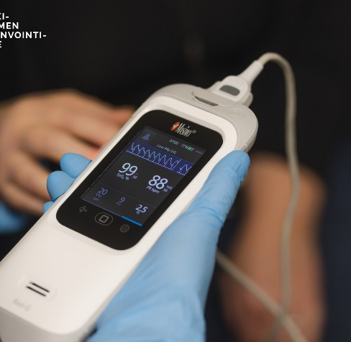



Toiminnan vaikuttavuuden seuranta
Säännöllinen seuranta alkuun 6kk:n välein 2026 asti jonka jälkeen vuosittainen seurantasykli
Lähettävän tahon lomake ja hoitoon siirtymisen vaihe:
3kk käyttöönotosta palautekysely (asiakas, ammattilaiset), sekä tilasto-otanta (uudelleen hakeutumisesta ja keskimääräiset kotiutusajat satunnaisotantana)
Vastaanottava taho ja vaihe:
Palveluvaiheen keskimääräinen kesto ennen siirtymää ja muutokset
Kysely toimijoille
Asiakasmäärät (kh,apa) vs ennen toimintamallia; tarkastelu 3kk, 6kk, ja ylläpito 6kk/12kk välein
Kotiuttamisen vaihe:
Hoidon aika ja sisäisten siirtymien viiveet vs ennen mallin käyttöönottoa
Kysely ammattilaiset ja omaiset (koettu jouhevuus ja laadukkuus)
Kotiutuksen jälkeinen vaihe:
Asiakaskysely
Tilastollinen tarkastelu; hoitoon uudelleen hakeutuminen (1-3kk sisällä)
Palvelujen määrä ja sisältö ja muutokset

